Slide 1
Федеральное государственное бюджетное образовательное учреждение высшего образования "Красноярский государственный медицинский университет имени профессора В.Ф. Войно-Ясенецкого" Министерства здравоохранения Российской Федерации
Лечение пациентов с дефектами зубных рядов несъемными мостовидными протезами. Общее понятие, составные элементы, показания Биомеханика мостовидных протезов Основные принципы конструирования мостовидных протезов.
Выполнил ординатор кафедры стоматологии ИПО
по специальности «Стоматология ортопедическая»
Юлдошходжаев Хотамходжа Мансурхуджаевич
Рецензент к.м.н. Курочкин Вячеслав Николаевич
Красноярск 2021

Slide 2
Цель лекции
1) Изучить
Виды зубных рядов, прикуса.
Биологическим, клиническим, биомеханическим обоснованием ортопедического лечения несъемными мостовидными протезами
2) Рассмотреть основные виды несъемных мостовидных протезов и показания к применению

Slide 3
План лекции
Актуальность
Состояния зубных рядов, прикуса.
Классификация дефектов зубных рядов. Методы обследования больных с частичным отсутствием зубов
Показания и противопоказания к методам лечения несъёмного протезирования
Особенности препарирования опорных зубов под мостовидные протезы, в зависимости от предлагаемой конструкции
Возможные осложнения и ошибки при лечении мостовидными протезами

Slide 4
Актуальность
Изучаемая тема актуальна по причине того, что на сегодняшний день появляются, новый технологии, новые материалы, другие актуальные теории и практические примеры. И соответственно меняется подход к изготовлению ортопедическим конструкциям и к их использованию.

Slide 5
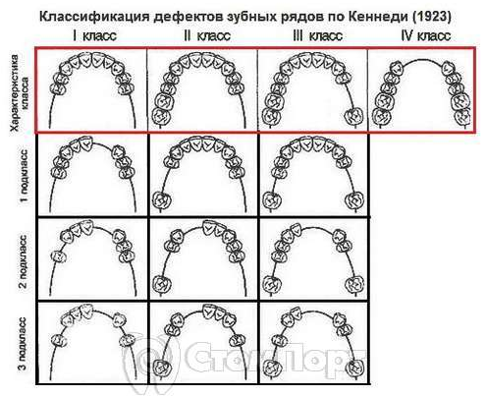
Состояния зубных рядов, прикуса.
Классификация Кеннеди
I - двусторонние концевые дефекты;
II - односторонний концевой дефект;
III - включенный дефект в
боковом отделе;
IV - включенный дефект в переднем
отделе зубного ряда.

Slide 6
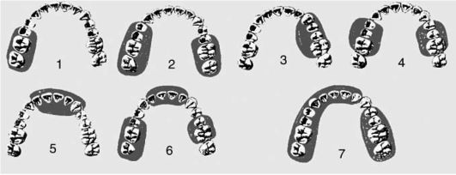
Классификация дефектов зубных рядов по Е.И. Гаврилову
1 - односторонний концевой дефект;
2 - двусторонние концевые дефекты;
3 - односторонний включенный дефект бокового отдела зубного ряда;
4 - двусторонние включенные дефекты боковых отделов зубного ряда;
5 - включенный дефект переднего отдела зубного ряда;
6 - комбинированные дефекты;
7 - одиночно сохранившийся зуб

Slide 7
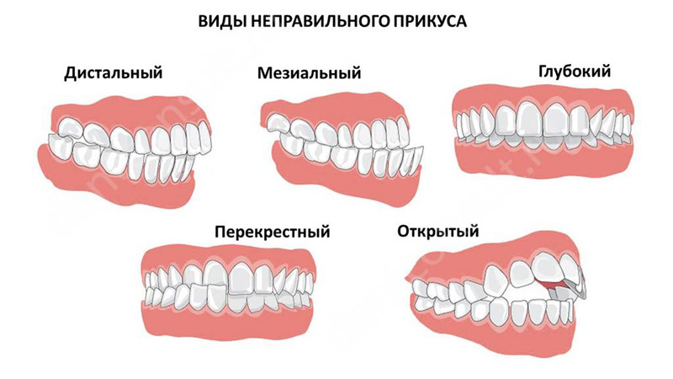
Виды прикуса
1. Дистальный. Характеризуется заметным выдвижением передних резцов на верхней челюсти.
2. Мезиальный. Также как и при дистальном прикусе, только выдвигается нижняя челюсть.
3. Глубокий. Когда зубы верхней челюсти покрывают нижнюю больше, чем на ½.
4. Открытый. Из-за аномалии прикуса в этом случае челюсти не могут полностью сомкнуться.
5. Перекрестный. Когда в одних местах наблюдается неправильное смыкание челюстей, а в других верное.
При правильном прикусе зубы верхней челюсти закрывают нижнюю челюсть примерно на 1/3. Все зубы верхней челюсти правильно контактируют с зубами нижней челюсти, нет промежутков между зубами. Срединная линия лица проходит между центральными зубами верхнего и нижнего ряда.

Slide 8
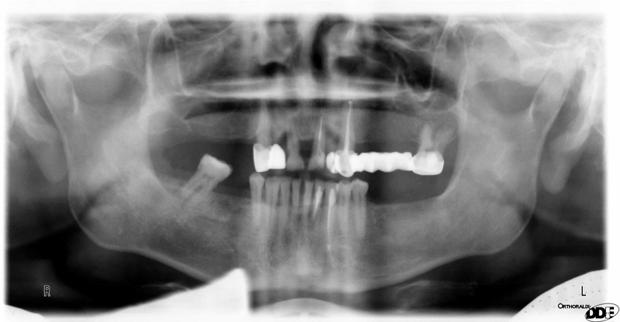
Адентия – полное или частичное отсутствие молочных или постоянных зубов.
Наиболее часто встречающиеся формы адентии:
• Полная первичная адентия.
• Частичная первичная адентия.
• Полная вторичная адентия.
• Частичная вторичная адентия.
Частичная вторичная адентия – частичное отсутствие зубов на верхней или/и нижней челюсти.
Главный признак частичного отсутствия зубов (частичной вторичной адентии) - отсутствие в зубном ряду от одного до пятнадцати зубов на одной из челюстей.

Slide 9
Классификации деформаций зубных рядов
• Вертикальная деформация:
— зубоальвеолярное удлинение (деформация, сопровождаемая гипертрофией альвеолярного отростка, длина коронки без изменений);
— зубное удлинение (деформация с обнажением корня зуба и атрофией альвеолярного отростка, клиническая коронка больше анатомической коронки зуба).
• Вертикальная деформация зубных рядов:
— I степень - удлинение на 1/3 коронки зуба;
— II степень - удлинение на 1/2 коронки зуба;
— III степень - удлинение на 2/3 коронки зуба и более.
• Горизонтальная деформация зубных рядов:
— I степень - наклон зуба до 15°;
— II степень - наклон зуба на 16-30°;
— III степень - наклон зуба более чем на 30°.

Slide 10
Показания к мостовидному протезированию
Отсутствует до 4-х резцов, но жевательная функция обеспечена естественными зубами, или уже имеющимися мостовидными протезами;
В области боковых зубов на одной стороне челюсти отсутствует не более 3-х зубов и зубной ряд можно восстановить с помощью мостовидного протеза с опорами с обеих сторон
Мостовидный протез будет служить для фиксации съемного протеза
Нарушение анатомический формы и цвета коронок естественных зубов.
Повышенное стирание твердых тканей зуба.
Наличие металлических несъемных протезов, нуждающихся в замене.
Небольшие включенные дефекты в передних и переднебоковых отделах зубных рядов
Явление аллергии к пластмассовым облицовкам несъемных протезов.

Slide 11
Противопоказания к мостовидному протезированию:
При недостаточной способности пародонта выдерживать нагрузку и таких общих соматических заболеваниях, которые неблагоприятно влияют на ткани пародонта.
Если рентгеновский снимок опорного зуба указывает на патологический процесс, кото­рый не удается купировать.
Повышенная стираемость твердых тканей зубов .
Аномалии прикуса с глубоким резцовым перекрытием.
Резцы нижней челюсти с живой пульпой и небольшой клинической коронкой.
Парафункции жевательных мышц .

Slide 12
Подготовка зубочелюстной системы к протезированию.
Протезирование должно проводиться после следующих мероприятий:
полная санация полости рта (следует обращать внимание на зубы с повышенной чувствительностью);
депульпированные зубы должны иметь корни, запломбированные до верхушки (рентгенологический контроль);
должно быть проведено необходимое лечение при заболеваниях пародонта и слизистой оболочки полости рта;
при подозрении на патологические процессы в зубах и челюстных костях необходимо провести рентгенологическое исследование;
зубы и корни, не подлежащие сохранению, должны быть удалены.
Рентгенологический снимок ОПТГ

Slide 13
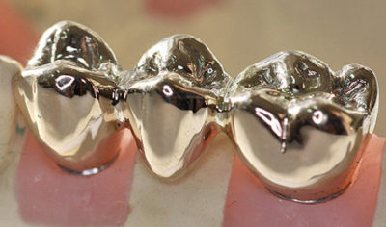
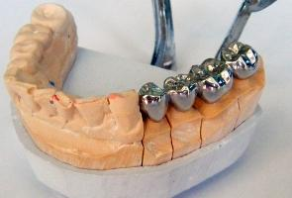
Цельнолитые мостовидные протезы
Цельнолитые мостовидные протезы получают все большее распространение благодаря ряду преимуществ в сравнении с паяными. Отсутствие припоя придает каркасам этих протезов высокую прочность, а возможность точного моделирования окклюзионной поверхности одновременно опорных коронок и промежуточной части делает их более эффективными в функциональном отношении.
Основное преимущество цельнолитых протезов заключается в том, что с их помощью создается возможность обеспечить равномерное и плотное прилегание искусственных коронок к поверхности зуба, особенно в пришеечной области.
Цельнолитые мостовидные протезы хорошо фиксируются на опорных зубах и надежно удерживают окклюзионные взаимоотношения даже в сложных клинических условиях - при повышенном стирании твердых тканей, глубокой резцовой дезокклюзии и частичной потере зубов, осложненной снижением высоты нижнего отдела лица. Цельнолитые мостовидные протезы отливают из золотых, серебряно-палладиевых, кобальтохромовых, никель-хромовых, титановых и даже керамических материалов.

Slide 14
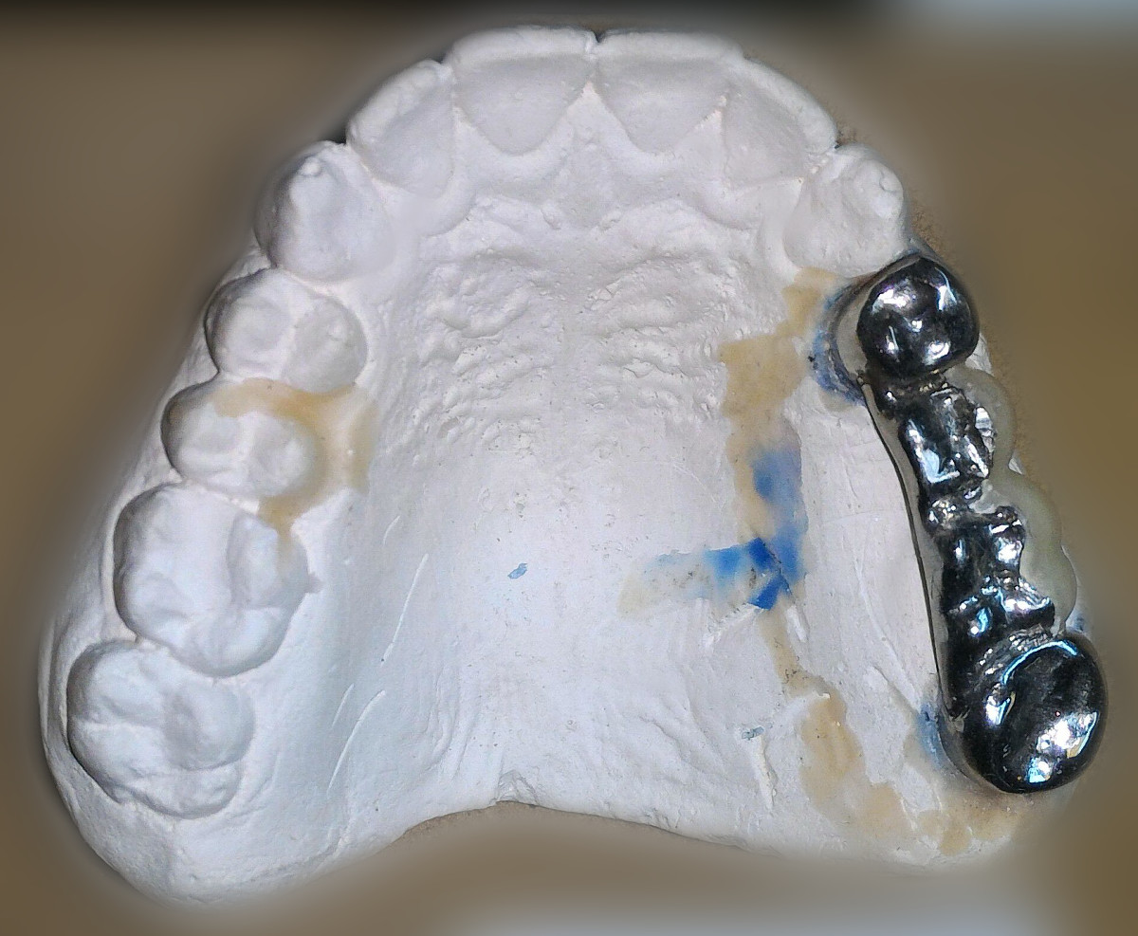
Паяные мостовидные протезы
Паяные мостовидные протезы в сравнении с цельнолитыми имеют недостатки, к которым относится потемнение линии пайки, что особенно неудобно при замещении дефектов переднего отдела зубного ряда. Известны способы изготовления протезов, в которых соединение промежуточной части со штампованными коронками осуществляется без припоя. Устранение припоя имеет и другое значение. Его окисление небезразлично для тканей и жидких сред ротовой полости. Штампованно-паяные протезы фактически содержат три вида сплавов металлов - сплав, из которого изготовлены коронки, припой и сплав, из которого изготовлена промежуточная часть протеза. Несмотря на принадлежность их к одной группе сплавов (нержавеющая сталь, золотые сплавы и т.п.), они различаются по составу за счет лигирующих компонентов, различной технологии (штампованные, литые), в результате чего имеют различную структуру.
Эти факторы создают условия для возникновения гальванических токов и выхода из сплавов микроэлементов хрома, никеля, железа и т.д. Уровень выхода микроэлементов и их ионов и величина гальванических токов колеблются в широких пределах в зависимости от кислотно-основного состояния слюны индивидуума. Чувствительность к микротокам и ионам металлов различна, и при пользовании такими протезами может возникнуть одно из осложнений - гальванизм, непереносимость металлов в виде аллергической реакции на них.

Slide 15
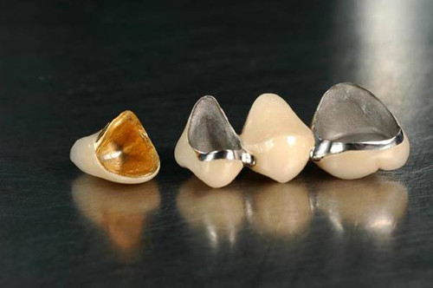
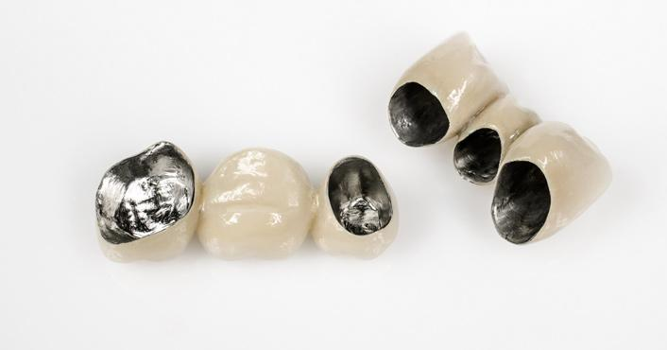
Металлокерамический мостовидный протез

Slide 16
Комбинированный мостовидный металлокерамический протез на цельнолитой основе
В настоящее время в широкой стоматологической практике из современных конструкций несъемных зубных протезов наибольшее распространение получили металлокерамические коронки и мостовидные протезы. Это обусловлено их достаточной прочностью, высокими эстетическими свойствами, индифферентностью к тканям полости рта, химической стойкостью, возможностью точно воспроизвести рельеф жевательной поверхности и расположение края коронки на заданном уровне, плотным охватом шейки зуба, а также возможностью восстановления жевательной эффективности до 90-100 %. Техника их изготовления предусматривает получение цельнолитых металлических каркасов, облицованных керамикой.
Цельнолитые мостовидные протезы с пластмассовой облицовкой
Пластмасса как облицовочный материал на протяжении долгого времени оставалась материалом выбора, особенно при протезировании передней группы зубов. Но с появлением керамики ее значимость начала снижаться из-за ряда недостатков. К ним прежде всего следует отнести возможность развития токсических реакций при контакте пластмассы как с мягкими тканями краевого пародонта, так и с прилегающими к ней участками слизистой оболочки губ, щек, языка. Сравнение эстетических свойств пластмассы и керамики свидетельствует о неоспоримом преимуществе последней.

Slide 17
Конструктивные части несъемного мостовидно протеза
По конструкции
Цельные, составные
По отношению промежуточной части к альвеолярному гребню
Касательные, промывные
По расположению опорных зубов
Двусторонняя опора, односторонняя
По конструкции опорной части протеза
(различные виды коронок, полукоронки, вкладки, штифтовые зубы и их сочетания

Slide 20
Этапы изготовление протеза
Снятие оттисков
Изготовление диагностических моделей
Препарирование зубов, согласно выбранной конструкции
Снятие слепков (оттисков) с обеих челюстей, контроль качества слепков (оттисков)
Определение центрального соотношения челюстей
Изготовление каркаса протеза
Проверка конструкции протеза
Изготовление (нанесение керамики, пластмассы)
Положение, примерка, припасовка, установка
Фиксация
Отдаленный контроль и коррекции.

Slide 21
Ошибки и осложнения при замещении дефектов зубных рядов мостовидными протезами
Наиболее распространенные ошибки и осложнения, возникающие в процессе изготовления мостовидных протезов и после их укрепления, разделяют на три группы:
• неправильное планирование ортопедического лечения;
• врачебные ошибки в процессе протезирования до и после укрепления мостовидного протеза;
• ошибки на лабораторных этапах изготовления.
К врачебным ошибкам в процессе подготовки зубов под опору мостовидных протезов относят ошибки:
• при препарировании опорных зубов;
• получении оттисков;
• припасовке каркасов в полости рта;
• определении цвета облицовки;
• фиксации готового протеза.

Slide 22
Ошибки и осложнения при замещении дефектов зубных рядов мостовидными протезами
Распространенная врачебная ошибка на этапе препарирования опорных зубов - нарушение их конусности. Чрезмерное сошлифовывание твердых тканей создает предпосылки для травмы и гибели пульпы зуба. Кроме того, у зубов с низкой коронковой частью после такого препарирования нередко происходит расцементирование конструкции. При препарировании угол конвергенции вертикальных боковых поверхностей следует создавать в пределах от 3 до 12° (высота коронковой части - от 4 до 10 мм). Принимая во внимание ретенцию, очень важна высота препарирования: большая протяженность осевой стенки препарированного зуба обеспечивает лучшие условия для ретенции.
Если при припасовке цельнолитой каркас не соответствует тканям промежуточного ложа, это может быть связано с ошибками на предыдущих этапах лабораторных работ:
• поздней отливкой модели по полученному оттиску;
• моделированием каркаса без изготовления комбинированной (разборной) модели;
• неправильным нанесением компенсационного лака;
• неправильным моделированием восковой композиции каркаса;
• неправильным установлением литниковой системы;
• деформацией восковой композиции каркаса при снятии с модели или паковки для отливки.

Slide 23
Вывод:
Делая вывод мы можем сказать, что несъемные мостовидные конструкции не всегда оказываются такими простыми протезами, как кажется. Необходимо правильно запланировать ортопедическую конструкцию на каждого пациента тщательно, чтобы конструкция правильно, долго и физиологично прослужило человеку. А так же необходимо использовать качественные материалы, чтобы избежать дальнейших сложностей использования ортопедической конструкции.

Slide 24
Список литературы
Жулев, Е. Н. Несъемные протезы. Теория, клиника и лабораторная техника / Е.Н. Жулев. - М.: Медицинское информационное агентство, 2010. - 488 c.
Ортопедическая стоматология. Протезирование полными съемными
протезами. - М.: Вышэйшая школа, 2012. - 278 c.
Розенштиль, С. Ф. Ортопедическое лечение несъемными протезами / С.Ф. Розенштиль, М.Ф. Лэнд, Ю. Фуджимото. - М.: Рид Элсивер, 2010. - 940 c.
Смит, Бернард Коронки и мостовидные протезы в ортопедической стоматологии / Бернард Смит , Лесли Хоу. - М.: МЕДпресс-информ, 2010. - 344 c.
Трезубов, В. Н. Ортопедическое лечение с применением металлокерамических
зубных протезов / В.Н. Трезубов, В.С. Емгахов, О.Н. Сапронова. - М.: Медицинское
информационное агентство, 2007. - 200 c.
Копейкин В.Н., Миргазизов М.З. Ортопедическая стоматология. - М.: Медицина, 2001.
Копейкин В.Н., Долбнев И.Б., Зубопротезная техника. - М.: Медицина, 1997. - 178с.
Курляндский В.Ю. Керамические и цельнолитные несъемные зубные протезы. -
М.: Медицина, 1998 - 100с.

Slide 25
БЛАГОДАРЮ ЗА ВНИМАНИЕ

